Slide 1
शैशवावस्था में सामाजिक विकास
I डा. अर्चना चौधरी एसोसिएट प्रोफेसर (गृह विज्ञान) जे डी वी एम पी जी कॉलेज, कानपुर

Slide 2
सामाजिक विकास की परिभाषाएं
ई बी हरलॉक के अनुसार “सामाजिक विकास से तात्पर्य योग्यता को अर्जित करना है जिससे प्रजाति की आकांक्षाओं के अनुरूप व्यवहार किया जा सके”।

Slide 3
सोरेनसन के अनुसार- “सामाजिक विकास के अंतर्गत अपनी व दूसरों के साथ भली प्रकार चलने की बढ़ती हुई योग्यता, दूसरों के साथ अच्छा व्यवहार करने तथा अपने पैरों पर खड़ा होने की योग्यता है।

Slide 4
हरलॉक के अनुसार—“ कोई भी बालक सामाजिक पैदा नहीं होता है। वह दूसरों के होते हुए भी अकेला होता है वह समाज में दूसरों के संपर्क में आकर समायोजन की प्रक्रिया सीखता है इसलिए समाजीकरण की प्रक्रिया बालक के सामाजिक विकास के लिए अत्यंत महत्वपूर्ण होती है।

Slide 5
शैशवावस्था में सामाजिक विकास
शिशु जन्म से सामाजिक नहीं होता
शिशु जन्म के बाद अपनी आवश्यकताओं की पूर्ति के लिए सम्पर्क में आने वाले व्यक्तियों के प्रति प्रतिक्रिया करता है।

Slide 6
शिशु के सामाजिक विकास को निम्न प्रकार से व्यक्त कर सकते हैं-
प्रथम माह – ध्वनियों में अन्तर करना
द्वितीय माह— मानव ध्वनि ,पहचानना, मुस्कराकर
स्वागत करना
तृतीय माह— माता के लिए प्रसन्नता व माता के अभाव में दुख
चतुर्थ माह — परिवार के सदस्यों को पहचानना

Slide 7
* पंचम,षष्ठम् माह –परिचितों से प्यार व अन्य लोगों से भयभीत होना * सप्तम माह— अनुकरण के द्वारा हाव- भाव सीखना * अष्टम एवं नवम् माह- हाव-भाव के द्वार विभिन्न संवेगों(प्रसन्नता, क्रोध, भय) का प्रदर्शन करना

Slide 8
* दशम एवं ग्याहरवें माह—प्रतिछाया
के साथ खेलना, नकारात्मक विकास
* दूसरे वर्ष की अवधि में बड़ो के कार्यों में
सहायता करना, सहयोग,
सहानुभूति का विकास

Slide 9
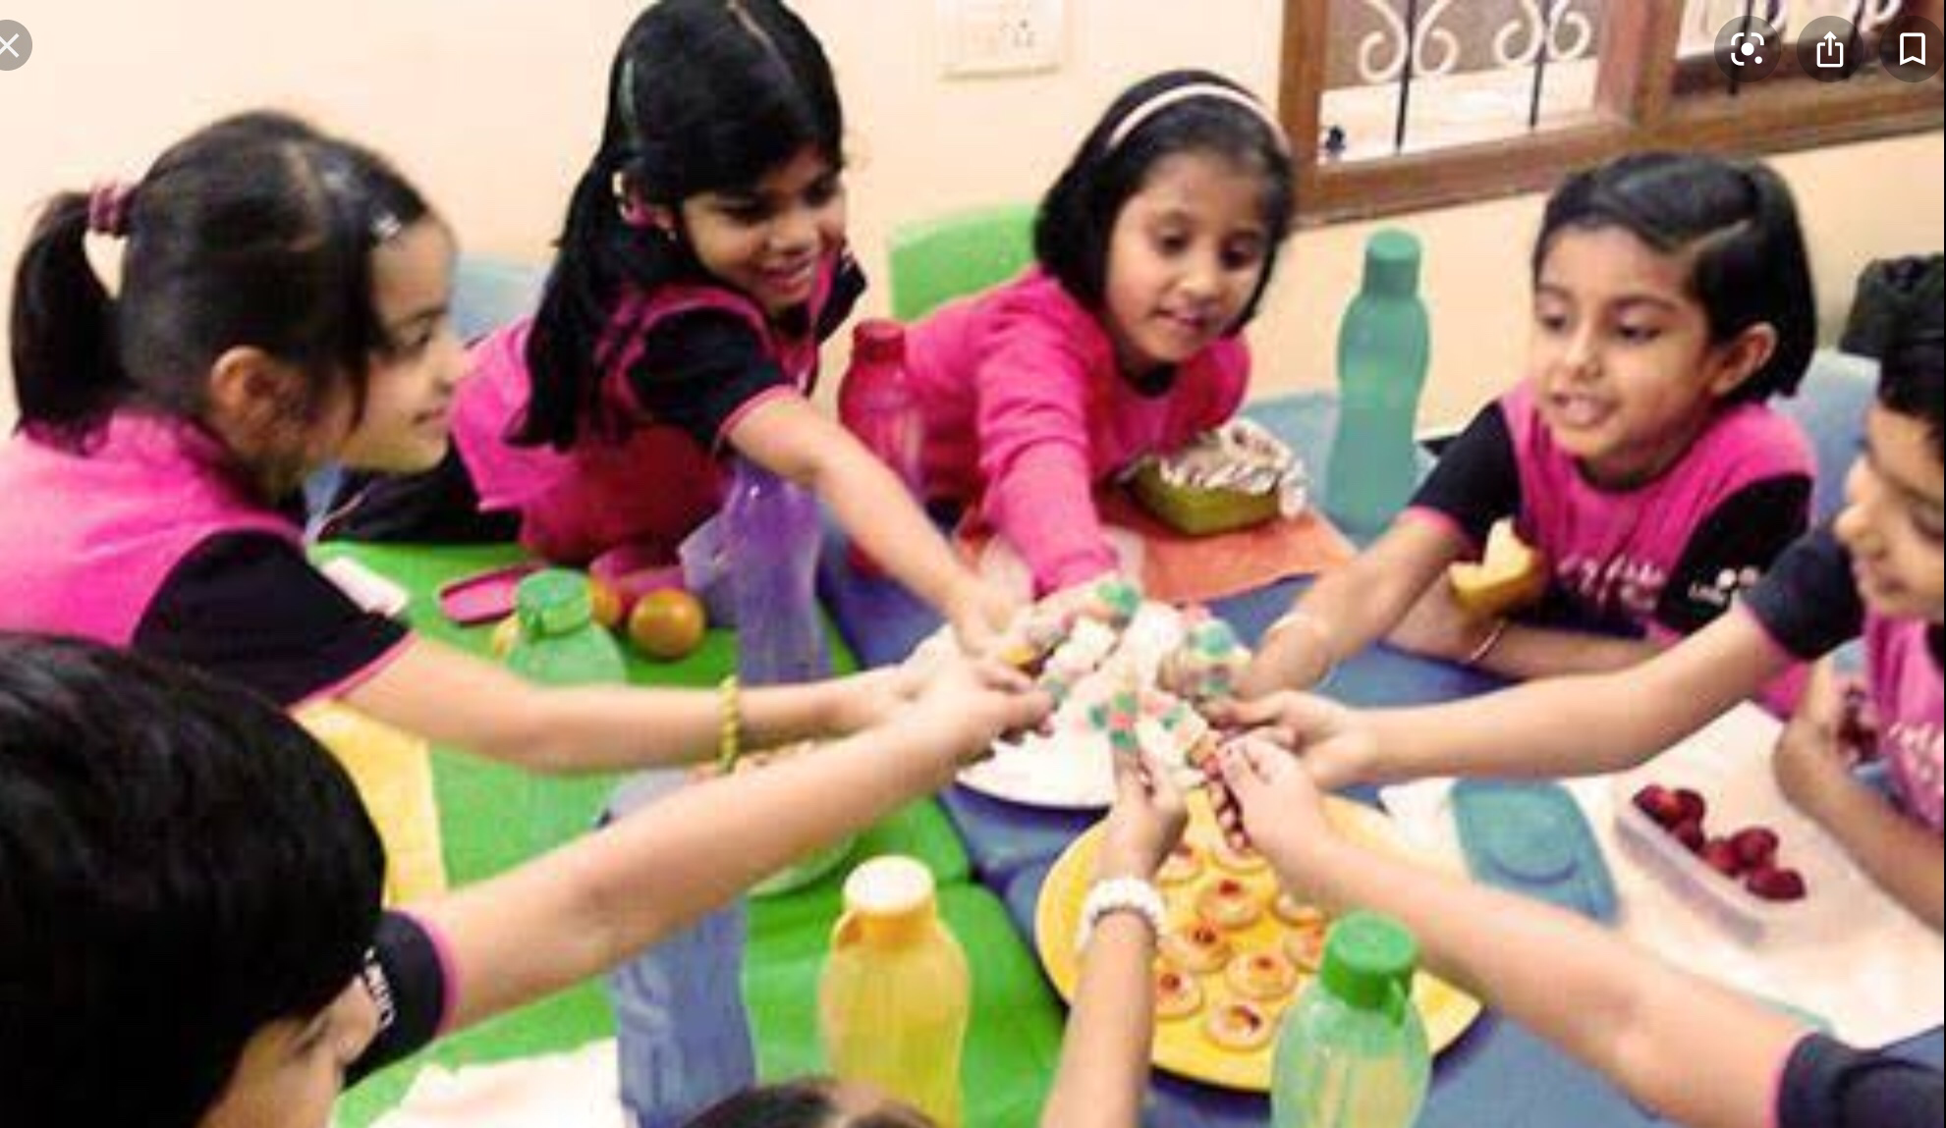
सामाजिक विकास को प्रभावित करने वाले कारक
स्वास्थ्य
पारिवारिक वातावरण
विद्यालय का वातावरण
माता-पिता का परस्पर संबंध

Slide 10
भाई बहन का आपस में संबंध
परिवार का सामाजिक आर्थिक स्तर
विद्यालय का वातावरण
बालकों के समूह के साथी

Slide 11
पड़ोस का वातावरण
मनोरंजन के प्रकार
बुद्धि
बालकों का व्यक्तित्व
संस्कृति
लिंगभेद
संवेगात्मक विकास
वृद्धि

Slide 12
परिवार का आकार
तिरस्कार
मनोरंजन के साधन
आर्थिक स्थिति
खेलों में रुचि
भाषा का विकास
बालक का व्यवहार

Slide 13
धन्यवाद

